Slide 1
Хандога Павло Порфирович
Підготував студент 4 курсу
Групи СОІ-41
Козлов Владислав

Slide 2
План
1. Біографія
2. Військові подвиги
3. Нагороди

Slide 3
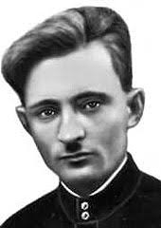
Біографія
На жаль залишилось мало відомостей
про дитинство і юність Павла
Порфировича, більшість біографічних
матеріалів належать до його військової
діяльності. Але все ж деякі дані є.
Хандога Павло Порфирович народився у
селянській родині 31 травня 1925 року на
хуторі Олава (що нині не існує, за іншими
даними – в с. Матлахове), тепер Роменського
району Сумської області. Закінчив 7 класів.
Жив в селі Ачхой-Мартан Чечено-Інгушської
АРСР. У Червоній Армії – з серпня 1942 року.
Хандога Павло був учасником параду
Перемоги на Червоній площі в червні 1945
року. У березні 1946 року був
демобілізований. Жив у селі Великі Бубни,
потім у селі Матлахове Роменського району
Сумської області. Працював у радгоспі.
Трагічно загинув 20 березня 1955 року.

Slide 4
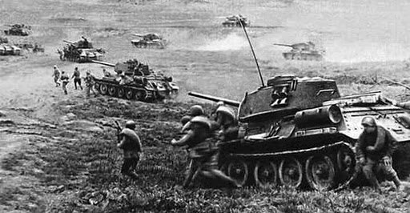
Військові подвиги
У діючій армії – з вересня 1942 року. Воював на Північно-Кавказькому фронті, в Окремій Приморської армії, на 4-му Українському фронті на посадах розвідника, командира відділення і помічника командира взводу розвідки в 83-й (з 9 жовтня 1943 року – 128-ї гвардійської) Туркестанській гірсько-стрілецькій дивізії. Влітку 1943 року під час оборонних боїв і восени в ході наступальної Новоросійсько-Таманської операції – командир відділення взводу пішої розвідки 109-го окремого гвардійського кавалерійського ескадрону – гвардії сержант П.П. Хандога десятки разів виконував завдання з розвідки переднього краю і вогневих засобів противника, проробляв проходи в мінних полях і загородженнях, виявив і зняв 216 мін.

Slide 5
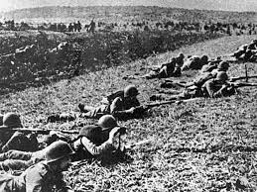
Командиром ескадрону був представлений до нагородження орденом Червоної Зірки. Наказом командира дивізії П.П.Хандога нагороджений медаллю «За бойові заслуги». В ході ведення бойових дій на Керченському півострові 21 січня 1944 гвардії сержант П.П.Хандога на чолі розвідувальної групи виконував завдання з розкриття переднього краю оборони противника. Зробивши наліт на бліндаж, розвідники захопили документи, дві радіостанції і телефон німецького корректировщика, під вогнем противника доставили все захоплене в розташування наших військ. Наказом командира дивізії від 28 січня 1944 року П.П.Хандога нагороджений орденом Червоної Зірки.

Slide 6
У боях за звільнення Криму і Севастополя П.П.Хандога неодноразово проникав в тил противника і здобував розвіддані, необхідні для організації успішних бойових дій дивізії. Наказом командувача Окремої Приморської армії нагороджений орденом Червоного Прапора. Після звільнення Криму 128-я гірсько-стрілецька дивізія була передислокована в Західну Україну і брала участь в Східно-Карпатської, Західно-Карпатської, Моравсько-Остравський операціях.
30 вересня 1944 року в районі міста Медзилаборце (Словаччина) на чолі групи розвідників П.П.Хандога проник в розташування противника і в рукопашній сутичці знищив 4 солдатів. Був поранений, але продовжував виконувати бойове завдання. Наказом командира 128-ї гвардійської гірничо-стрілецької дивізії від 28 грудня 1944 гвардії сержант Хандога Павло Порфирович нагороджений орденом Слави 3-го ступеня.

Slide 7
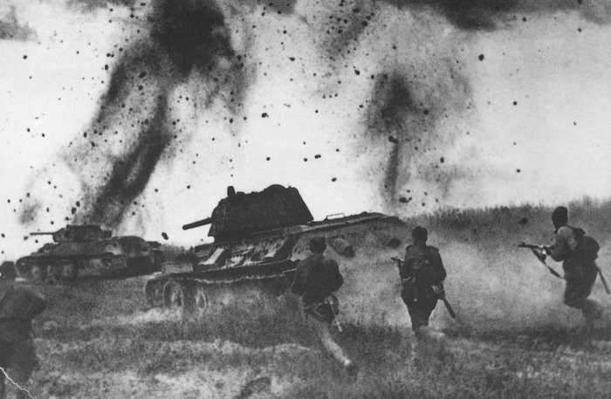
У ніч на 5 грудня 1944 року в районі населеного пункту Бачково (Словаччина) помічник командира взводу гвардії сержант П.П.Хандога проник в тил противника і протягом трьох діб спостерігав за розташуванням артилерійських батарей і пересуванням ворожих військ, передаючи розвідувальні відомості по рації. 11 грудня під чолі розвідгрупи знищив в тилу противника розрахунки двох 75-мм гармат і двох 120-мм мінометів, до 20 солдатів противника. Групою захоплені 2 контрольних полонених, в ході повернення знищений обоз з боєприпасами. Наказом командира 3-го гірничо-стрілецького корпусу П.П.Хандога нагороджений орденом Вітчизняної війни 1-го ступеня.

Slide 8
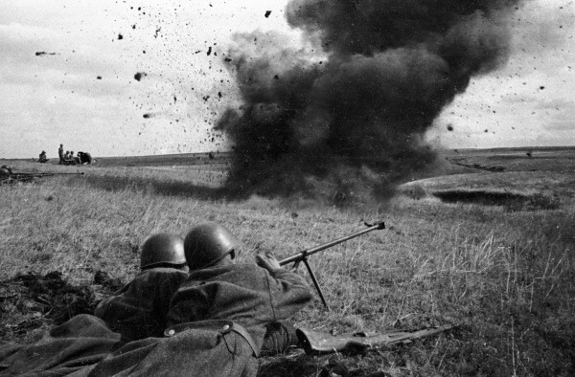
25 грудня 1944 року в результаті ретельного вивчення переднього краю противника в 25 кілометрах на захід від міста Міхаловце (Словаччина) гвардії сержант П.П.Хандога встановив розрив в його бойових порядках. Проникнувши у ворожий тил, група розвідників знищила кулеметну обслугу, захопила і доставила в штаб дивізії контрольного полоненого, який дав цінні відомості. Наказом командувача 18-ю армією від 31 січня 1945 гвардії сержант Хандога Павло Порфирович нагороджений орденом Слави 2-го ступеня.

Slide 9
13 січня 1945 року в гірничо-лісистій місцевості поблизу міста Кошице (Словаччина) діючи в тилу противника, група розвідників під командуванням П.П.Хандогі зіткнулася з групою німців. У сутичці 11 солдатів противника було знищено, захоплений контрольний полонений, 8 автоматів і кулемет MG-34.
Для воїнів 128-ї гвардійської гірничо-стрілецької дивізії війна закінчилася лише 12 травня 1945 року, коли вони завершили бої з військами генерал-фельдмаршала Шернера. Указом Президії Верховної Ради СРСР від 29 червня 1945 року за зразкове виконання бойових завдань командування на фронті боротьби з німецькими загарбниками і проявлені при цьому доблесть і мужність гвардії сержант Хандога Павло Порфирович нагороджений орденом Слави 1-го ступеня.

Slide 10
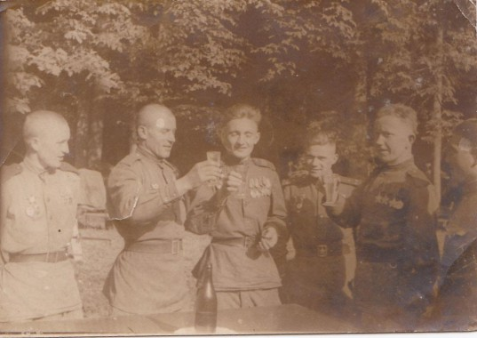
У 1946 році демобілізований. Жив в селі Великі Бубни, потім в селі Матлахове Роменського району Сумської області. Працював в радгоспі. Трагічно загинув 20 березня 1955 року

Slide 11
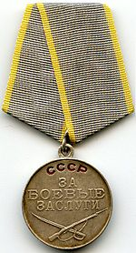
Нагороди
Медаль «За бойові заслуги» отримана в ході Новоросійсько-Таманської військової операції за зразково проведені розвідувально-диверсійні дії.

Slide 12
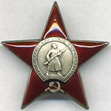
Орден Червоної зірки(1944) отримав в ході бойових дій на Керченському півострові за зразкові розвідувально-диверсійні дії.

Slide 13
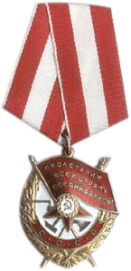
Орден Червоного Прапору отримав за зразкові розвідувально-диверсійні дії в ході визволення Криму і Севастополя.

Slide 14
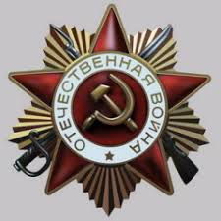
Орден Вітчизняної війни І ступеня нагороджений за розвідувально-диверсійну діяльність на території Словаччини.

Slide 15
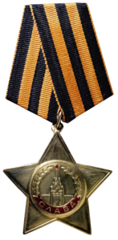
Варто зазначити, що Хандога П.П є одним із 34 уроженців Сумської області, що є повними кавалероми Орденів Слави.

